Slide 1
ANALISIS ANOVA
(Analysis Of Varians)
PERTEMUAN KE XIII
PROGDI BK 5B, 5C dan 5D

Slide 2
ANOVA SATU JALUR
Anova merupakan analisis komparatif lebih dari dua kelompok/variabel atau lebih dari dua rata-rata.
Gunanya untuk menguji kemampuan generalisasi data sampel yg dianggap dapat mewakili.
Anova dikenal dengan Uji-F (Fisher Test), dengan konsep Mean Square atau Kuadrat Rerata

Slide 3
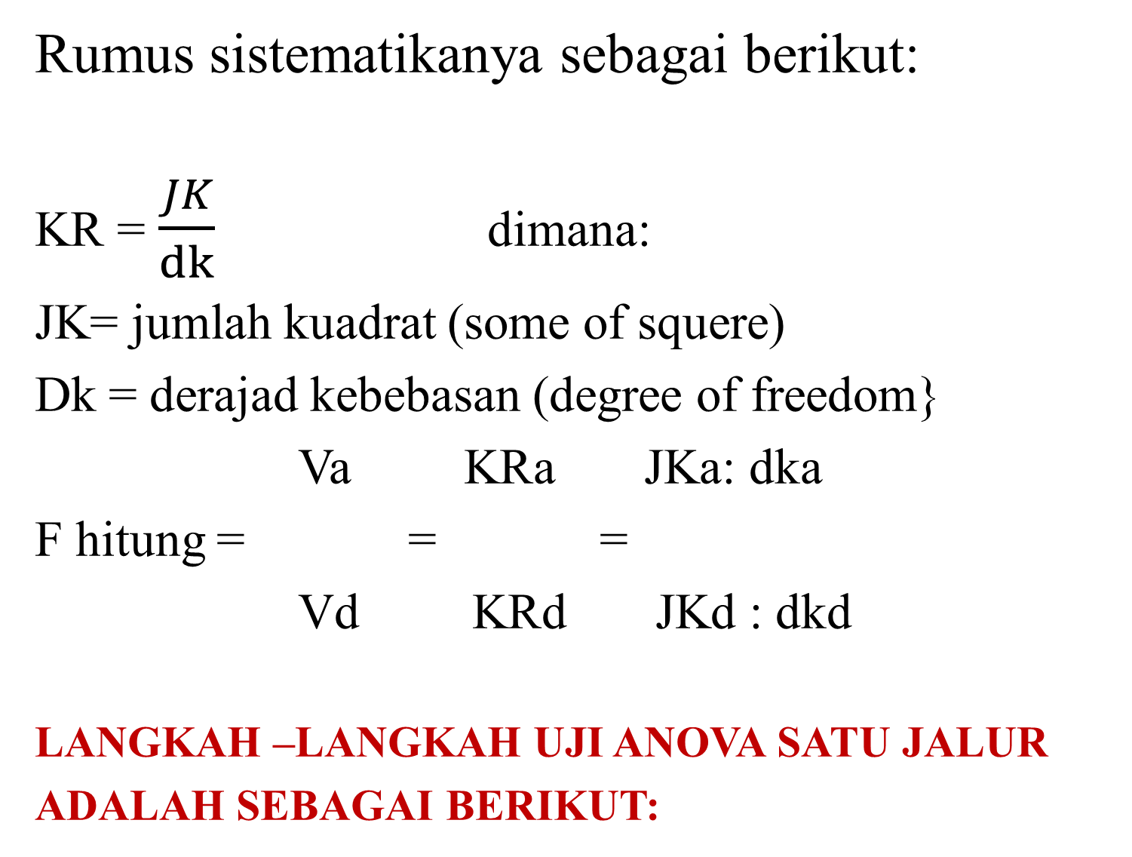
Rumus sistematikanya sebagai berikut:
KR = $\frac{JK}{dk}$ dimana:
JK= jumlah kuadrat (some of squere)
Dk = derajad kebebasan (degree of freedom}
Va KRa JKa: dka
F hitung = = =
Vd KRd JKd : dkd
LANGKAH –LANGKAH UJI ANOVA SATU JALUR
ADALAH SEBAGAI BERIKUT:

Slide 4
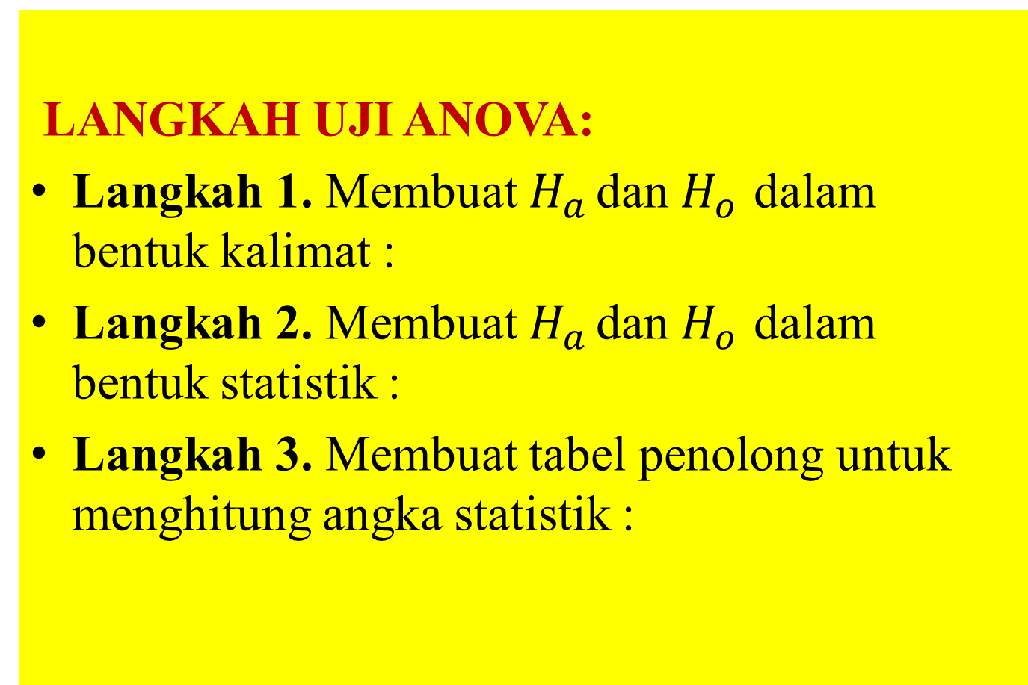
LANGKAH UJI ANOVA:
Langkah 1. Membuat $H_{a }$dan $H_{o }$dalam bentuk kalimat :
Langkah 2. Membuat $H_{a }$dan $H_{o }$dalam bentuk statistik :
Langkah 3. Membuat tabel penolong untuk menghitung angka statistik :

Slide 5
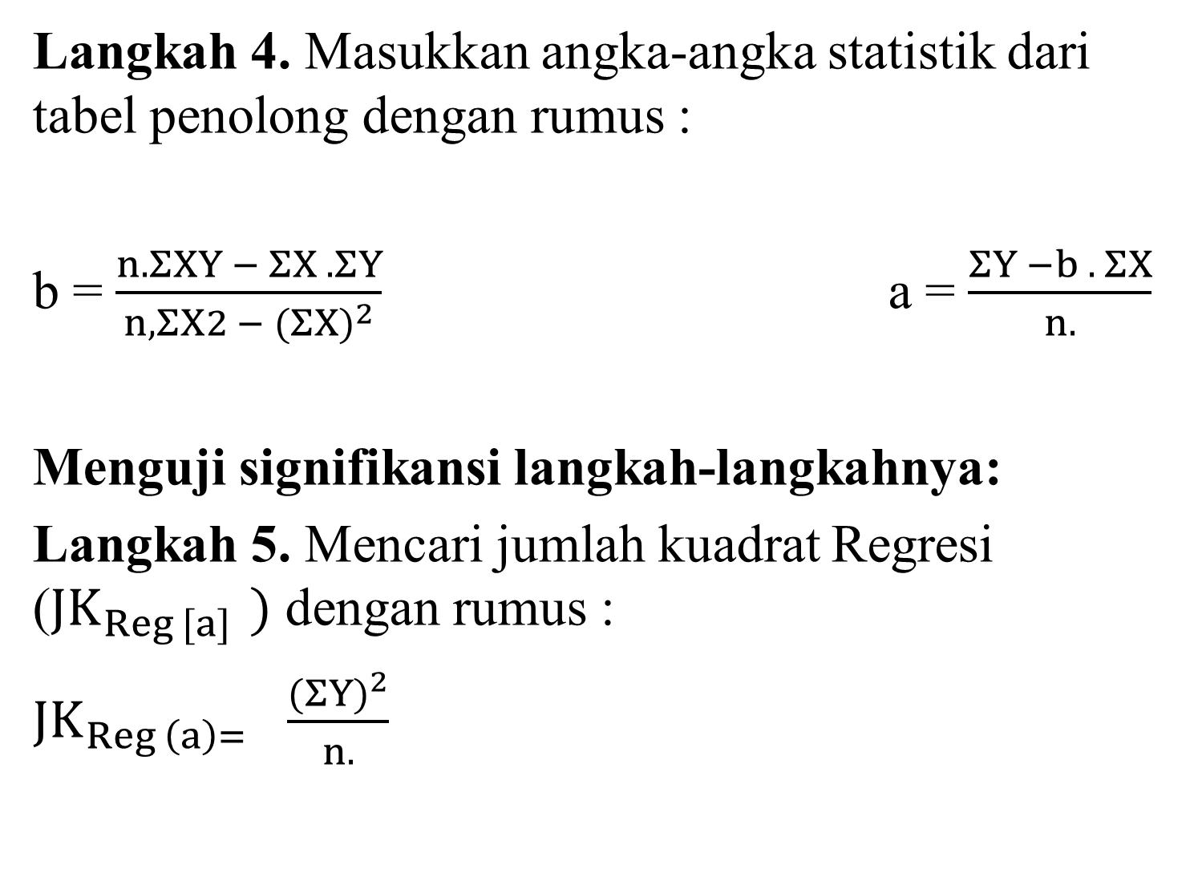
Langkah 4. Masukkan angka-angka statistik dari tabel penolong dengan rumus :
b = $\frac{n.ΣXY − ΣX .ΣY}{n,ΣX2 − (ΣX)^{2}}$ a = $\frac{ΣY −b . ΣX}{n.}$
Menguji signifikansi langkah-langkahnya:
Langkah 5. Mencari jumlah kuadrat Regresi (${JK}_{Reg [a] })$ dengan rumus :
${JK}_{Reg \left(a\right)= }$ $\frac{(ΣY)^{2}}{n.}$

Slide 6
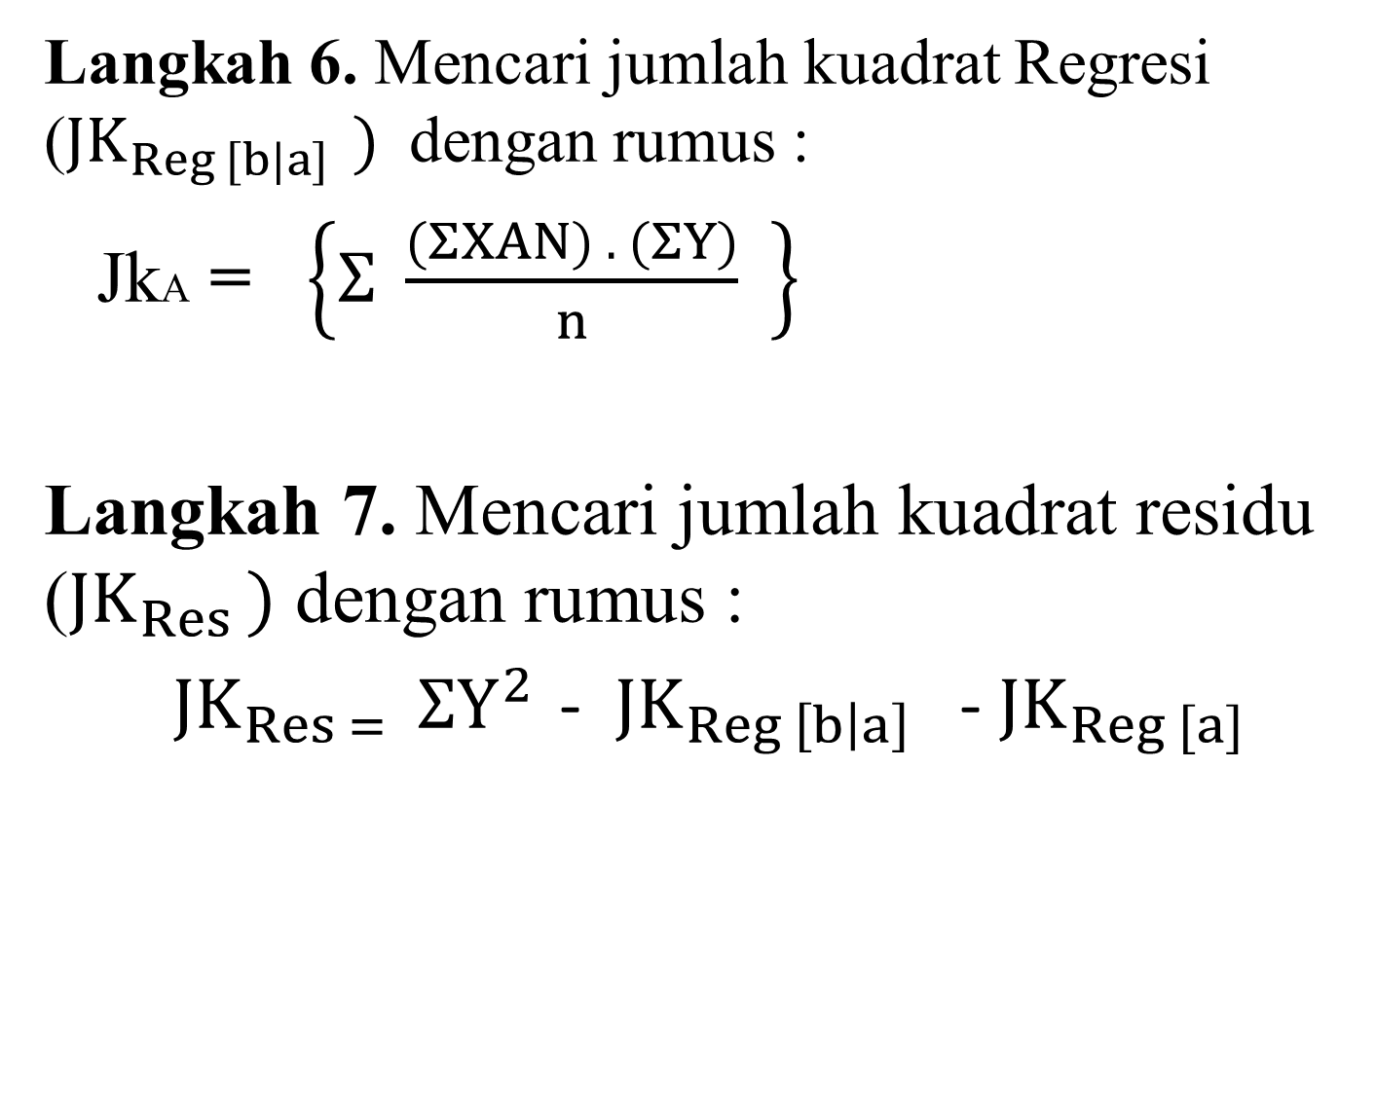
Langkah 6. Mencari jumlah kuadrat Regresi (${JK}_{Reg [b|a] })$ dengan rumus :
JkA = $\left\{Σ \frac{(ΣXAN) . (ΣY)}{n} \right\}$
Langkah 7. Mencari jumlah kuadrat residu (${JK}_{Res })$ dengan rumus :
${ JK}_{Res = }$ $ΣY^{2 }$- ${ JK}_{Reg \left[b | a\right] }$- ${JK}_{Reg [a] }$

Slide 7
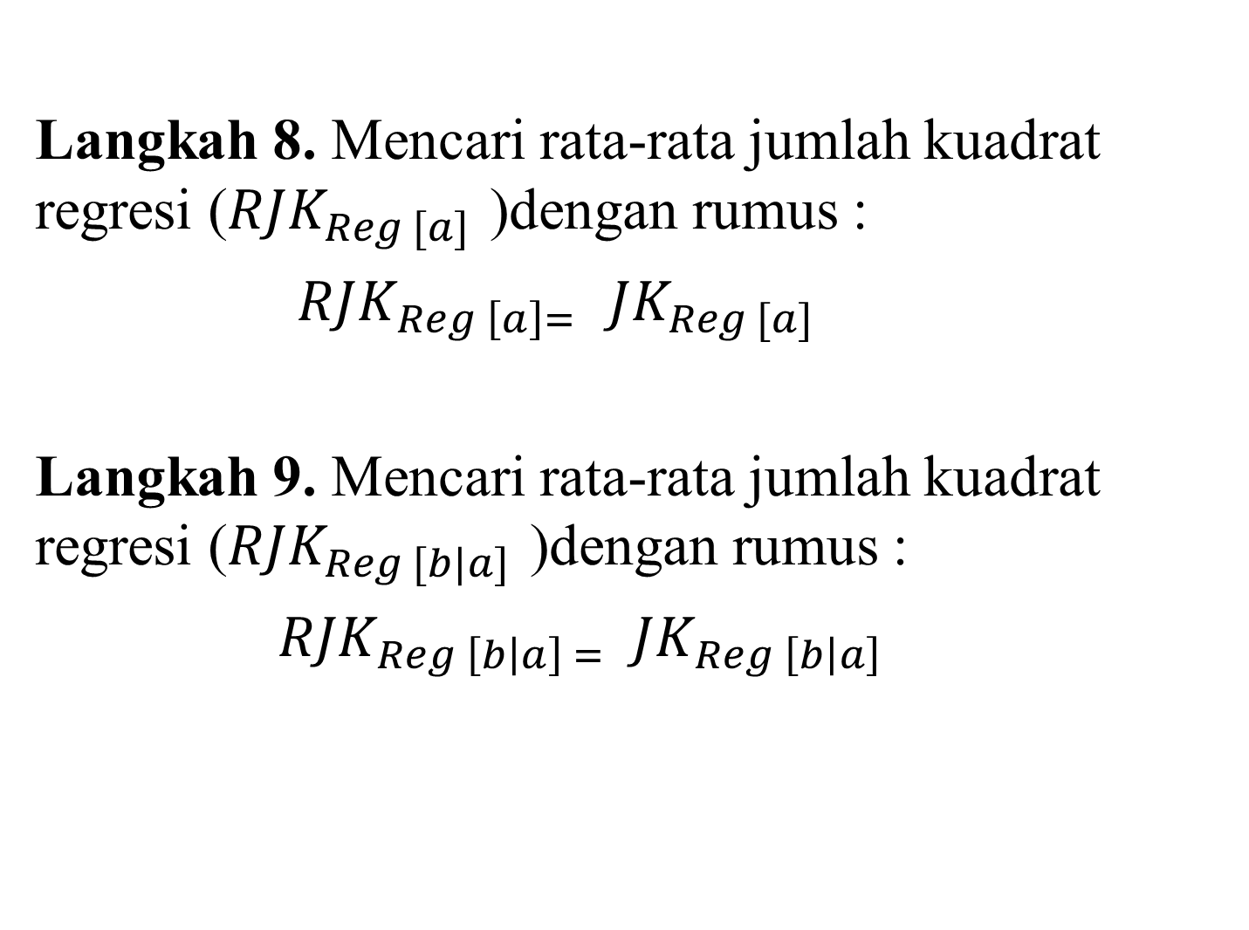
Langkah 8. Mencari rata-rata jumlah kuadrat regresi (${RJK}_{Reg [a] }$)dengan rumus :
${RJK}_{Reg \left[a\right]= }$ ${JK}_{Reg [a] }$
Langkah 9. Mencari rata-rata jumlah kuadrat regresi (${RJK}_{Reg [b|a] }$)dengan rumus :
${ RJK}_{Reg \left[b | a\right] =}$ ${ JK}_{Reg \left[b | a\right] }$

Slide 8
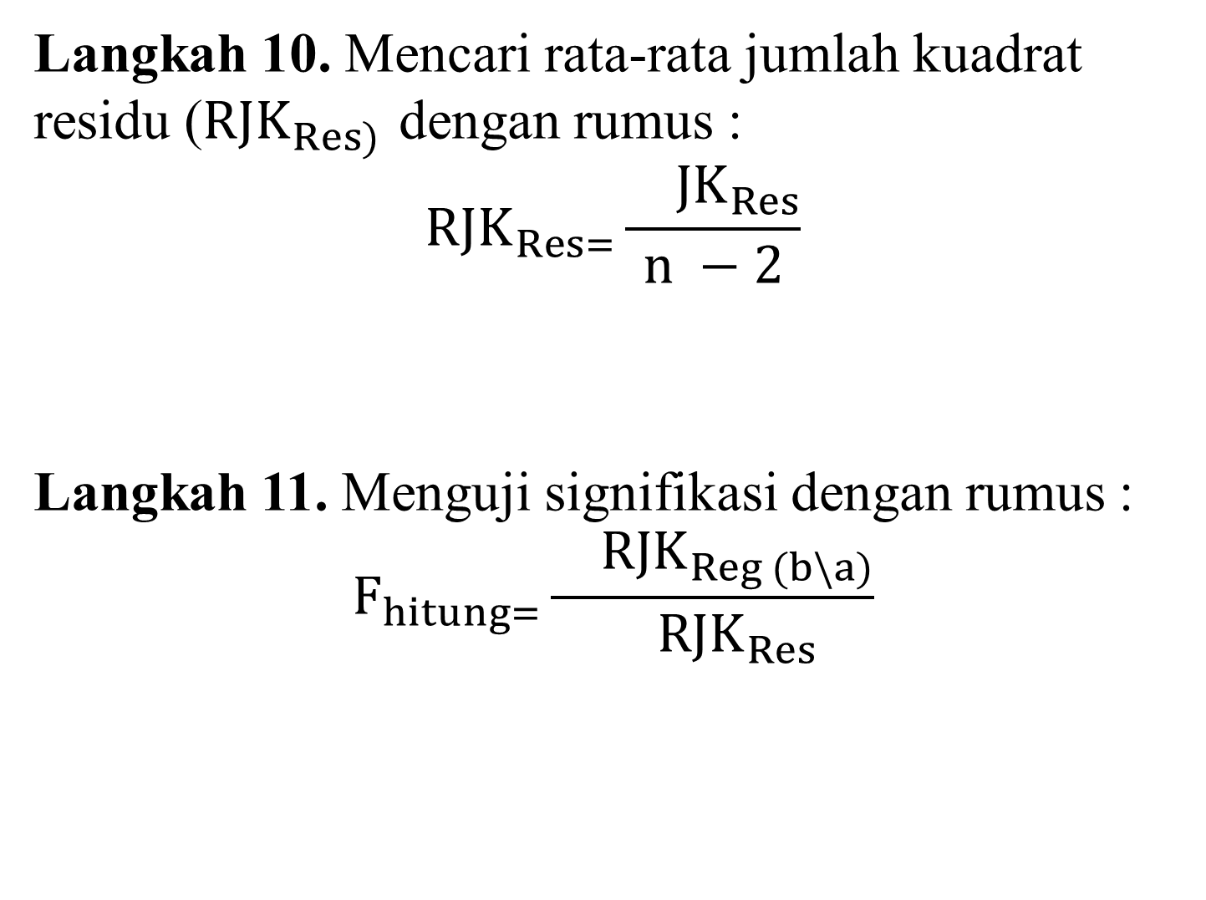
Langkah 10. Mencari rata-rata jumlah kuadrat residu (${RJK}_{Res) }$dengan rumus :
$${RJK}_{Res=}\frac{{ JK}_{Res}}{n −2}$$
Langkah 11. Menguji signifikasi dengan rumus :
$$F_{hitung=}\frac{{ RJK}_{Reg (b\backslash a)}}{{ RJK}_{Res}}$$

Slide 9
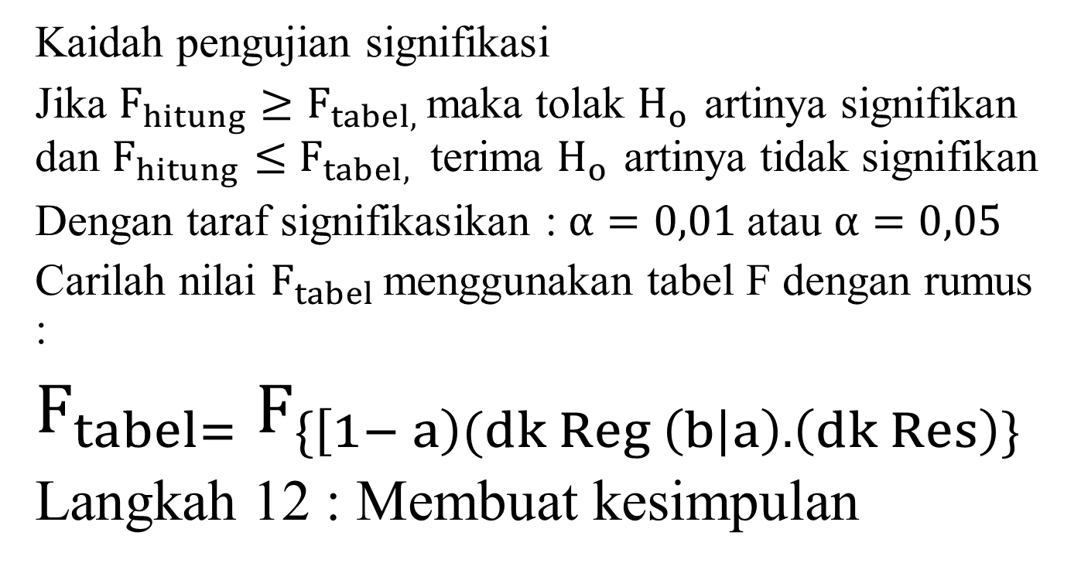
Kaidah pengujian signifikasi
Jika $F_{hitung}$ $≥F_{tabel, }$maka tolak $H_{o }$artinya signifikan dan $F_{hitung}≤$ $F_{tabel, }$ terima $H_{o }$artinya tidak signifikan
Dengan taraf signifikasikan : $α=0,01$atau $α=0,05$
Carilah nilai $F_{tabel }$menggunakan tabel F dengan rumus :
$F_{tabel=}$ $F_{\{\left[1− a\right)(dk Reg \left(b | a\right). \left(dk Res\right)\}}$
Langkah 12 : Membuat kesimpulan

Slide 10
CONTOH UJI REGRESI
Judul Penelitian: Pengaruh intensitas konseling individu terhadap konsep diri siswa klas XI SMA 12 Semarang (Penelitian ex post-facto)
Skor Intensitas konseling individu: 2, 3, 1, 4, 1, 3, 2, 2.
Skor Konsep diri siswa: 50, 60, 30, 70, 40, 50, 40, 35.

Slide 11
Pertanyaan
Bagaimana persamaan regresinya.
Gambarkan diagram pencarnya.
Gambarkan arah garis regresinya.
Buktikan apakah ada pengaruh yg signifikan antara Layanan Konseling Individu terhadap konsep diri siswa.
Buktikan apakah data tersebut berpola linier.

Slide 12
LANGKAH KERJA
Ha: Ada pengaruh intensitas konseling individu terhadap konsep diri siswa klas XI SMA 12 Semarang.
Ho: Tidak ada pengaruh intensitas konseling individu terhadap konsep diri siswa kla XI SMA 12 Semarang.
Ha: r ≠ 0
Ho r = 0

Slide 13
TABEL PENOLONG ANALISIS
NO. | X | Y | X2 | Y2 | XY
1 | 2 | 50 | 4 | 2500 | 100
2 | 3 | 60 | 9 | 3600 | 180
3 | 1 | 30 | 1 | 300 | 30
4 | 4 | 70 | 16 | 4900 | 280
5 | 1 | 40 | 1 | 1600 | 40
6 | 3 | 50 | 9 | 2500 | 150
7 8 JUMLAH | 2 2 18 | 40 35 375 | 4 4 48 | 1600 1225 18825 | 80 70 930

Slide 14

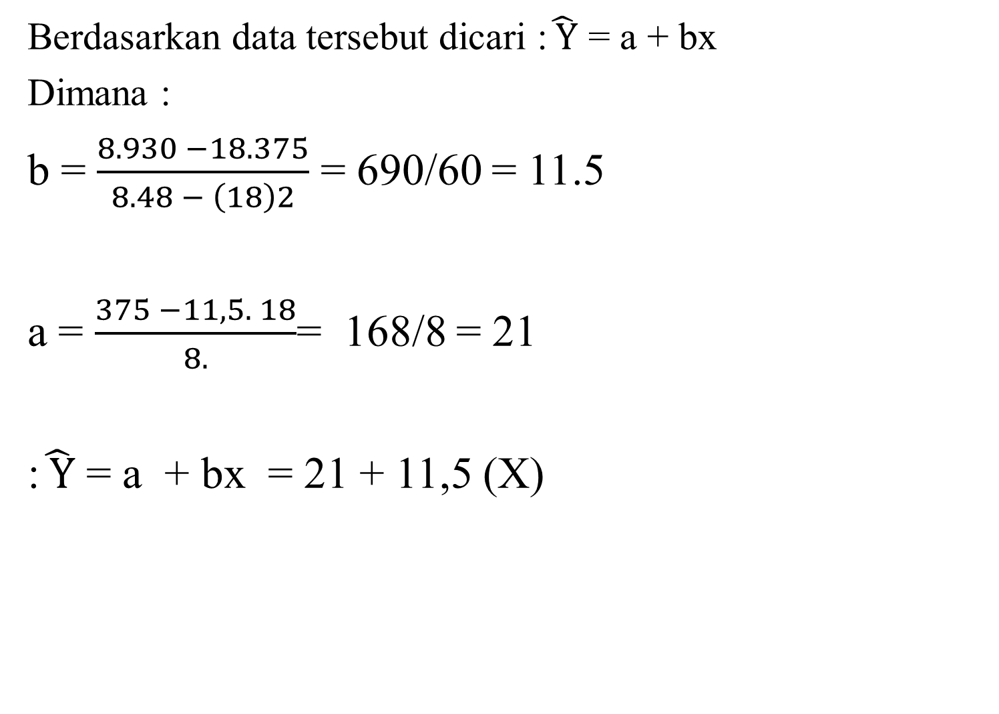
Berdasarkan data tersebut dicari :$\hat{ Y}$ = a + bx
Dimana :
b = $\frac{8.930 −18.375}{8.48 − \left(18\right)2}$ = 690/60 = 11.5
a = $\frac{375 −11,5. 18}{8.}$= 168/8 = 21
:$\hat{ Y}$ = a + bx = 21 + 11,5 (X)

Slide 15
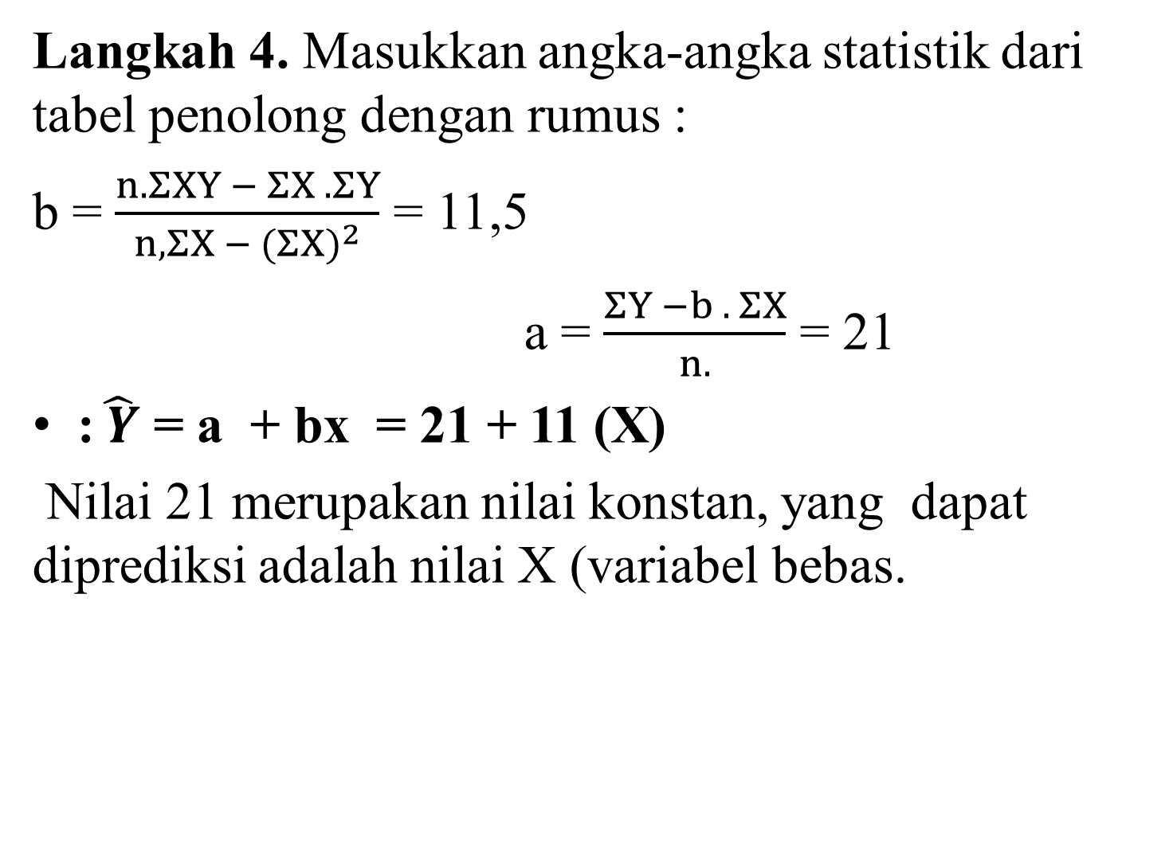
Langkah 4. Masukkan angka-angka statistik dari tabel penolong dengan rumus :
b = $\frac{n.ΣXY − ΣX .ΣY}{n,ΣX − (ΣX)^{2}}$ = 11,5
a = $\frac{ΣY −b . ΣX}{n.}$ = 21
:$\hat{ Y}$ = a + bx = 21 + 11 (X)
Nilai 21 merupakan nilai konstan, yang dapat diprediksi adalah nilai X (variabel bebas.

Slide 16
SOAL TUGAS
Hasil penelitian tentang pengaruh intensitas konseling terhadap kedisiplinan siswa klas VIII SMP 13 Semarang adalah sebagai berikut:
Nilai intensitas konseling: 10, 18, 14, 15, 13, 18, 13, 17, 16, 20,
Nilai kedisiplinan : 35, 40, 35, 50, 40, 60, 40, 55, 60, 70.
Buat hipotesis penelitian dan statistiknya,
Buat persamaan regresinya,. Bilamana intensitas naik menjadi 25 berapa tingkat kedisiplinan siswa.

